Slide 1



H A F Y (Hana Auction For You)
기존 모임통장을 기반으로 한 간편 경매 앱(App)
하나금융티아이 교육생
한국폴리텍대학 광명융합기술교육원 데이터분석과
2060340014
나성주

Slide 2
접속 URL
hanahafy.com
아이디
비밀번호
hana1 hana2
hana3 hana4
hana5 hana6
1212q

Slide 3
1. 프로젝트 개요
HAFY_Hana Auction For You
프로젝트 목적
간편
생활 경매 앱
모임통장
간편결제
Notes:
한 슬라이드에 한 주제씩 넣기

Slide 4
2. 하피 - Business(필요조건)
HAFY_Hana Auction For You
 | 코베이 | 케이옥션 | 하피
다양성
신뢰성
접근성
경제성
옥션 중고장터 (http://corners.auction.co.kr/corner/UsedBest.aspx
회사개요: 2005년에 설립된 국내 대표 미술품 경매회사
주요 상품: 일반 물품
가격: 천만 원 ~
입찰방식: 온라인 호가
낙찰액 미정산 시: 각 경매물품의 낙찰일로부터 7일 이내에 금액을 낙찰자로부터 완납받지 못하는 경우, 낙찰가의 30%에 해당하는 금액 을 낙찰자에게 청구;
Notes:
설명 텍스트 간략히
신뢰성 : 좀 설명이 없더라도 나중에 질문들어오면 대답해주는식으로 (미정산 가능성만 좀 쉽게 풀어서)
4가지 필요조건 캡쳐로 증명

Slide 5



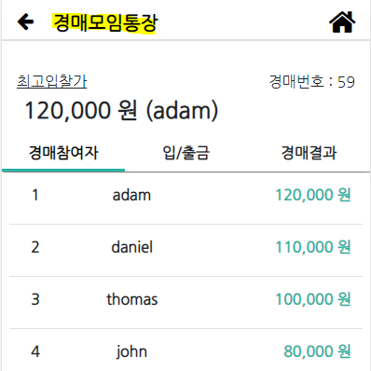

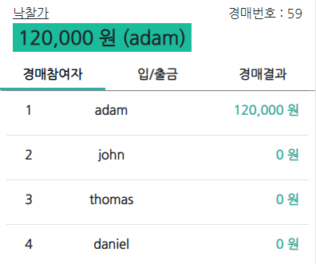
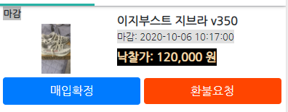
2. 하피 - Business(시나리오)
HAFY_Hana Auction For You
adam
daniel
2. 입찰
$
1. 출품
$
thomas
john
$
$
$
3. 경매모임통장 자동 참여
낙찰에 실패한 사람들
낙찰에 성공한 사람
6. 매입확정 → 낙찰액 자동 송금
4. 경매 마감
5. 입찰액 자동 환급
Notes:
이 슬라이드 전에 출품,입찰,낙찰 시나리오 상세설명 후 이 슬라이드 보여주기
이걸 좀 시각화

Slide 6
2. 하피 - 기능 및 사용기술
HAFY_Hana Auction For You
전체 기능 요약
입찰자
출품자
공통
입찰
입찰하기
입찰 현황 조회
경매 결과 조회
입찰한 경매목록 조회
낙찰한 경매목록 조회
매입확정
환불요청
경매상품
상품 목록 조회(인기, 최신순)
상품 카테고리 조회
상품 상세 조회
상품 검색
관심상품 등록(좋아요)
관심상품 목록 조회
출품
출품하기
출품한 경매상품 목록 조회
입찰자의 입찰 현황 조회
경매 결과 조회
출품한 경매 마감목록 조회
기타
환불 승인
알림
알림 메시지 수신 (앱/SMS)
알림설정 변경
회원
회원가입
회원정보 수정
비밀번호 변경
회원탈퇴
로그아웃
오픈뱅킹
계좌 등록
계좌 조회
계좌 삭제
6

Slide 7

















3. 개발환경
HAFY_Hana Auction For You
Language
Framework
Library
DB
Server
형상관리
Notes:
Os 빼고 / ide tool 노필요

Slide 8
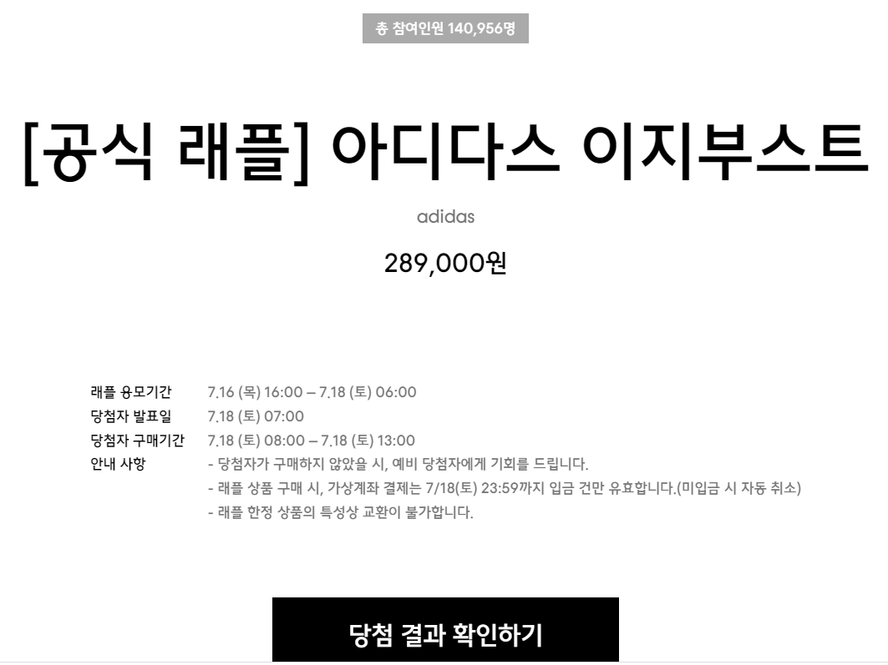
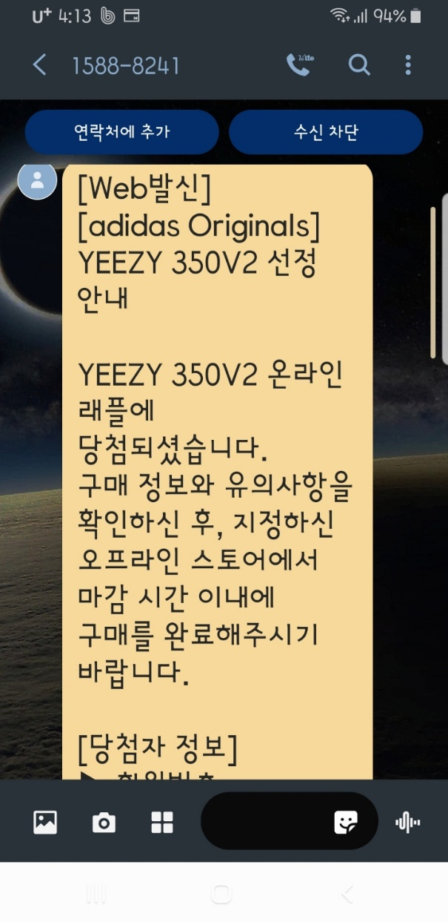
4. 기대효과 및 활용방안
HAFY_Hana Auction For You
1. 기대효과
생활금융 플랫폼 확장
낙찰 시 청구되는 구매수수료를 통한 수익창출
모임통장을 통해 n명으로부터 수신
판매자는 정보경제학적 최선의 선택, 낙찰자는 수요 충족
2. 활용방안
B2C 거래를 넘어서 기업과의 협약을 통해 브랜드 상품 판매
추첨으로 상품을 판매했던 방식에서 경매 방식으로 전환 가능
보다는 부유층들만 누릴 수 있는 거래방식이라는 선입견이 강하다. 이러한 선입견을 깰 수 있는 저가의 간편 경매 플랫폼을
만들어 보고자 프로젝트를 기획하였다.
(쉽게 구할 수 있는 기성품이 늘어가면서 )

